Slide 1
CREDENCIAMENTO PARA A MODALIDADE DE EDUCAÇÃO A DISTÂNCIA EM UMA IES COMUNITÁRIA: PLANEJAMENTO, AÇÕES E PERSPECTIVAS
Autoras: Taize de Andrade M. Lopes e
Janilse Fernandes Nunes
Centro Universitário Franciscano
Santa Maria/RS

Slide 2
Objetivos deste trabalho...
Apresentar um relato de experiência acerca do credenciamento em EAD no Centro Universitário Franciscano.
Esse processo ainda não foi finalizado.
Marco regulatório da EAD

Slide 3
O Centro Universitário Franciscano...
Instituição de Ensino Superior, comunitária, de direito privado e sem fins lucrativos.
Sociedade Caritativa e Literária São Francisco de Assis, Zona Norte (SCALIFRA-ZN).
Iniciou suas atividades em 1955.

Slide 4
O Centro Universitário Franciscano...
1955: Faculdade de Filosofia, Ciências e Letras Imaculada Conceição (FIC) e Faculdade de Enfermagem Nossa Senhora Medianeira (FACEM)
1995: Unificação da FIC e FACEM, formando as Faculdades Franciscanas (FAFRA)
1998: Transformação em Centro Universitário Franciscano.

Slide 5
O Centro Universitário Franciscano...
35 cursos de graduação
5 cursos de mestrado
2 cursos de doutorado
7.000 alunos

Slide 6
A EAD no Centro Universitário Franciscano...
Unidade de EAD foi constituída em 2011.
Pedido de credenciamento em EAD protocolado em 2014, no MEC.
Experiências com o uso das tecnologias educacionais.

Slide 7
A EAD no Centro Universitário Franciscano...

Slide 8
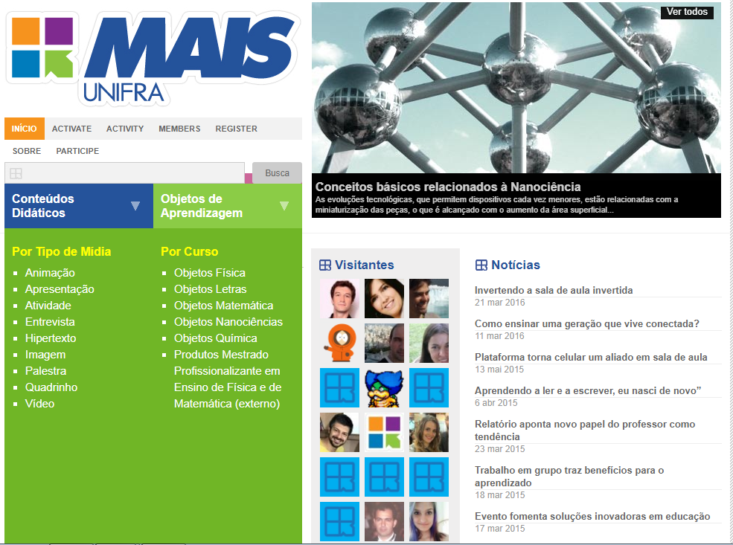
A EAD no Centro Universitário Franciscano...

Slide 9
Planejamento institucional...
Lei de Diretrizes e Bases da Educação Nacional (BRASIL, 1996)
Decreto nº 5.622/2005 (BRASIL, 2005)
Decreto nº 9.057/2017 (BRASIL, 2017)
Planejamento para implantação da Rede Scalifra de EAD.

Slide 11
Planejamento institucional...
2013
Planejamento e implantação de polos
2014
Constituição da equipe de credenciamento para EAD
Constituição da equipe para elaboração do Curso Superior de Tecnologia em Gestão de Recursos Humanos e Pedagogia
Elaboração do curso de Recursos Humanos EAD
Capacitação de equipes

Slide 12
Planejamento institucional...
2015
Avaliação do polo de Bagé
Avaliação dos polos de Guaíra/PR, Dourados/MS, Pelotas/RS, Santa Maria/RS, Cruz Alta/RS, Canguçu/RS e Centro Universitário Franciscano (Sede).
2016
Avaliação do curso de Recursos Humanos EAD

Slide 13
Planejamento institucional...
2017
Avaliação do polo de Brasília/DF
Aguarda finalização do credenciamento em EAD

Slide 14
Planejamento institucional...
Gestão do credenciamento EAD
Sede e polos
Capacitações das equipes
Produção do curso de RH

Slide 15
Gestão da Educação a Distância...
Setor Pedagógico
Setor de Produção
Setor de Tutoria
Setor de Tecnologia Educacional

Slide 16
Elaboração do curso de Gestão em Recursos Humanos...
Produção própria de conteúdos
Professores conteudistas
Tutores a distância

Slide 17
Desafios...
Cultura para ensino na modalidade EAD
Interdisciplinaridade
Elaboração de novos cursos
Consolidação de 20% EAD em disciplinas presenciais

Slide 18
Referências:
BRASIL. Lei nº 9.394, de 20 de dezembro de 1996. Estabelece as diretrizes e bases da educação nacional. Disponível em: http://www.planalto.gov.br/ccivil_03/leis/L9394.htm. Acesso em abr. 2017.
_______. Decreto nº 5.622, de 19 de dezembro de 2005. Regulamenta o art. 80, da Lei nº 9.394, de 20 de dezembro de 1996, que estabelece as diretrizes e bases da educação nacional. Disponível em: http://www.planalto.gov.br/ccivil_03/_ato2004-2006/2005/decreto/d5622.htm> Acesso em abr. 2017.
_______. Decreto nº 9.057, de 25 de maior de 2017. Regulamenta o art. 80, da Lei nº 9.394, de 20 de dezembro de 1996, que estabelece as diretrizes e bases da educação. Disponível em: http://www.planalto.gov.br/ccivil_03/_ato2015-2018/2017/decreto/D9057.htm. Acesso em jun. 2017.

